Slide 1

第四章
不定积分
微分法:
互逆运算
积分法:

Slide 2









一、 原函数与不定积分的概念
定义 1 . 若在区间 I 上定义的两个函数 F (x) 及 f (x)
满足
则称 F (x) 为f (x)
在区间 I 上的一个原函数 .
机动 目录 上页 下页 返回 结束

Slide 3







定义 2.
在区间 I 上的原函数全体称为
上的不定积分,
记作
其中
— 积分号;
— 被积函数;
— 积分变量;
— 被积表达式.
若
则
( C 为任意常数 )
C 称为积分常数
不可丢 !
机动 目录 上页 下页 返回 结束

Slide 4

问题:
1. 在什么条件下, 一个函数的原函数存在 ?
2. 若原函数存在, 它如何表示 ?
定理1.
存在原函数 .
初等函数在定义区间上连续
初等函数在定义区间上有原函数
机动 目录 上页 下页 返回 结束

Slide 5
不定积分的几何意义:
的原函数的图形称为
的积分曲线 .
的图形
的所有积分曲线组成
的平行曲线族.
机动 目录 上页 下页 返回 结束

Slide 6

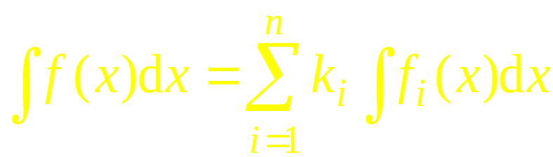
三、不定积分的性质
推论: 若
则
机动 目录 上页 下页 返回 结束

Slide 7

方法1
换元积分法
一、第一类换元法
二、第二类换元法
机动 目录 上页 下页 返回 结束

Slide 8


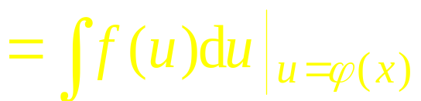


基本思路
设
可导,
则有
第一类换元法
第二类换元法
机动 目录 上页 下页 返回 结束

Slide 9





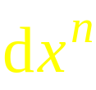





常用的几种配元形式:
万能凑幂法
机动 目录 上页 下页 返回 结束
Notes:
(见L. P137-138)

Slide 10



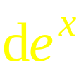


机动 目录 上页 下页 返回 结束

Slide 11




定理1 . 设
是单调可导函数 , 且
具有原函数 ,
则有换元公式
机动 目录 上页 下页 返回 结束

Slide 12
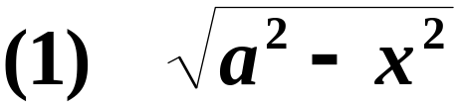

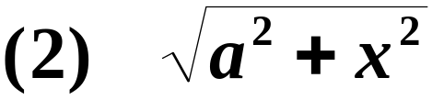

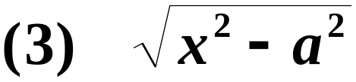

三角代换的目的是化掉根式.
一般规律如下：当被积函数中含有
可令
可令
可令

Slide 13



(4)
当被积函数含有两种或两种以上的根式 时，可采用令 （其中 为各根指数的最小公倍数）

Slide 14
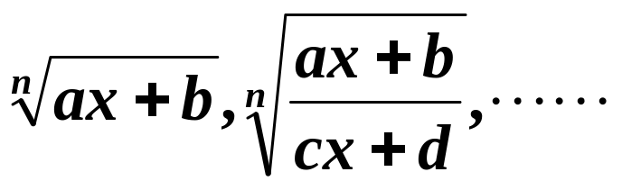

(5)
当被积函数含有

Slide 15
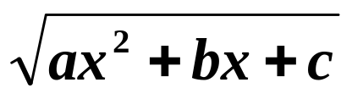

(6)
当被积函数含有

Slide 16
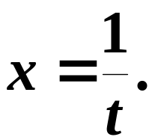
(7)
当分母的阶较高时, 可采用倒代换

Slide 17
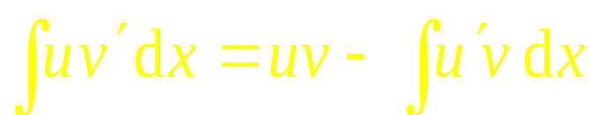
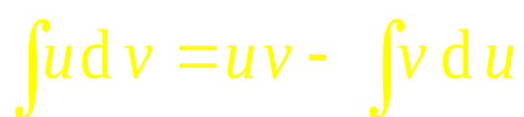
方法2
分部积分法
由导数公式
积分得:
分部积分公式
或
1) v 容易求得 ;
容易计算 .
机动 目录 上页 下页 返回 结束

Slide 18



解题技巧:
把被积函数视为两个函数之积 ,
按 “ 反对幂指三” 的
顺序,
前者为 后者为
反: 反三角函数
对: 对数函数
幂: 幂函数
指: 指数函数
三: 三角函数
机动 目录 上页 下页 返回 结束

Slide 19
说明:
分部积分题目的类型:
1) 直接分部化简积分 ;
2) 分部产生循环式 , 由此解出积分式 ;
(注意: 两次分部选择的 u , v 函数类型不变 ,
解出积分后加 C )
3) 对含自然数 n 的积分, 通过分部积分建立递
推公式 .
例4 目录 上页 下页 返回 结束
Notes:
运行时, 点击按酒“例4” 可显示例4 的解题过程.

Slide 20
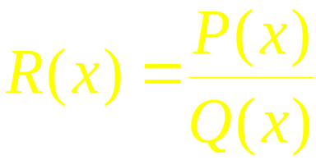



有理函数的积分
时,
为假分式;
时,
为真分式
有理函数
相除
多项式 + 真分 式
分解
若干部分分式之和
机动 目录 上页 下页 返回 结束

Slide 21
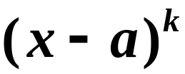
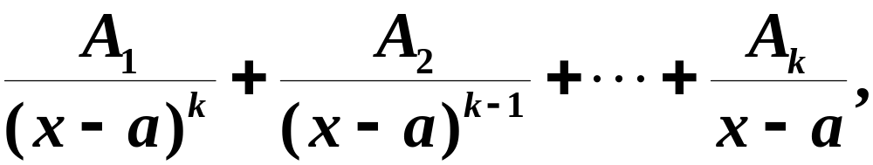
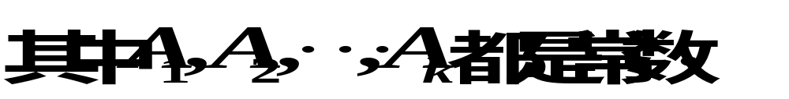
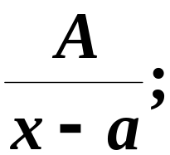

待定系数法
有理函数化为部分分式之和的一般规律：
（1）分母中若有因式 ，则分解后为
特殊地：
分解后为

Slide 22
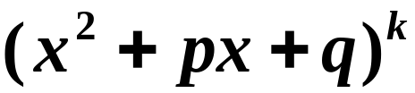
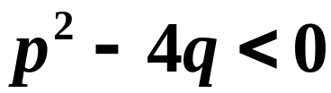
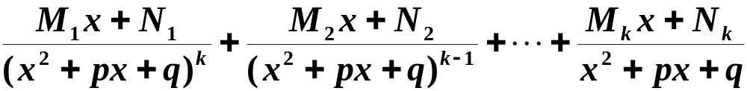
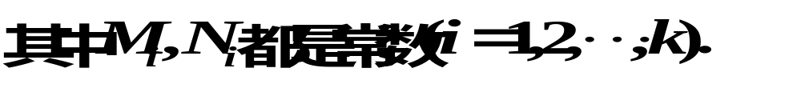
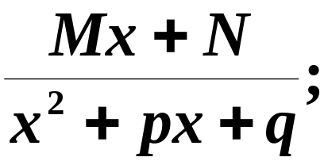
（2）分母中若有因式 ，其中
则分解后为
特殊地：
分解后为

Slide 23

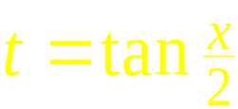
可化为有理函数的积分
1. 三角函数有理式的积分
设
表示三角函数有理式 ,
则
令
万能代换
t 的有理函数的积分
机动 目录 上页 下页 返回 结束

Slide 24
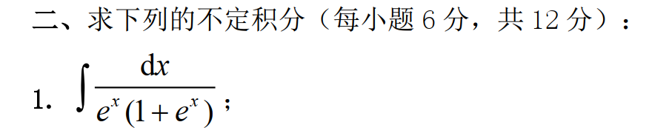
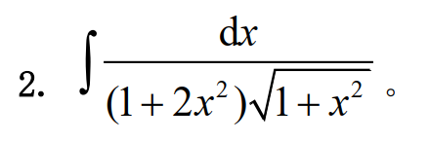
19-20期末

Slide 25
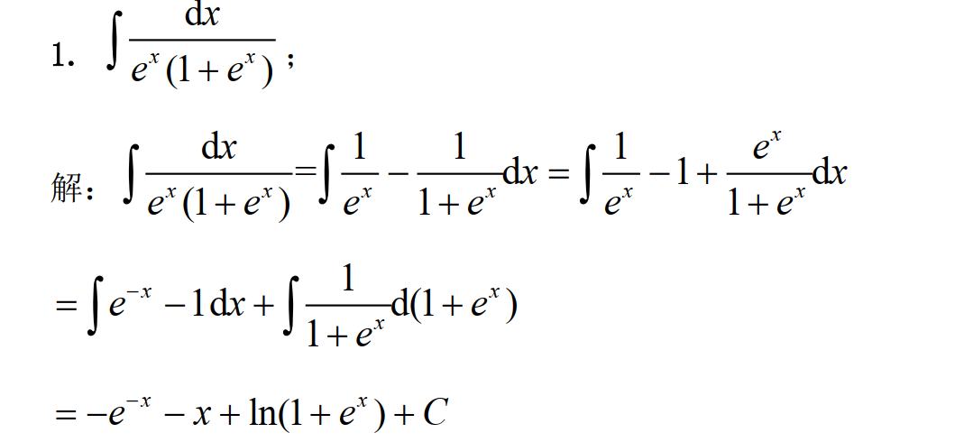

Slide 26
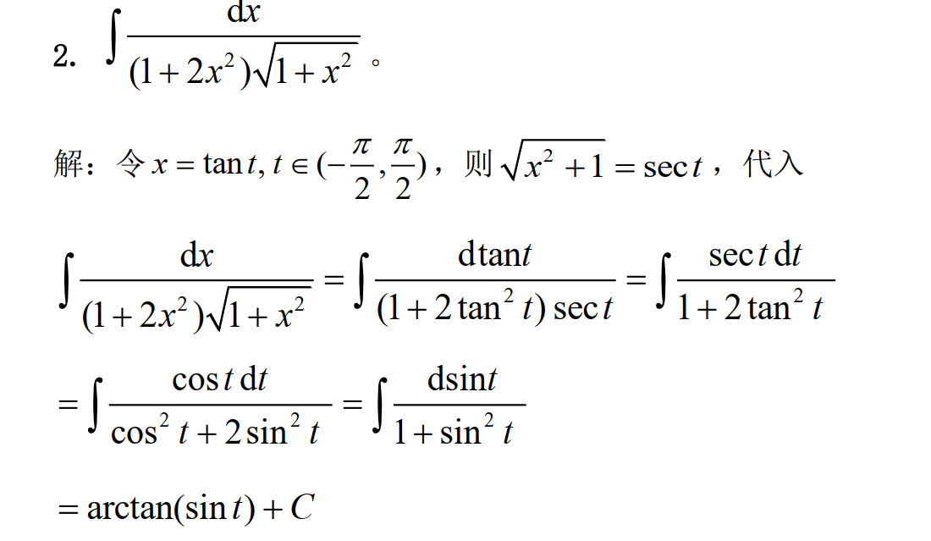

Slide 27
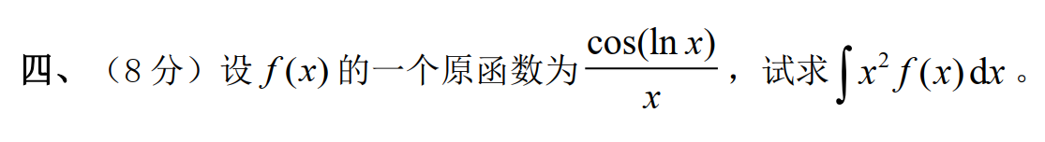

Slide 28
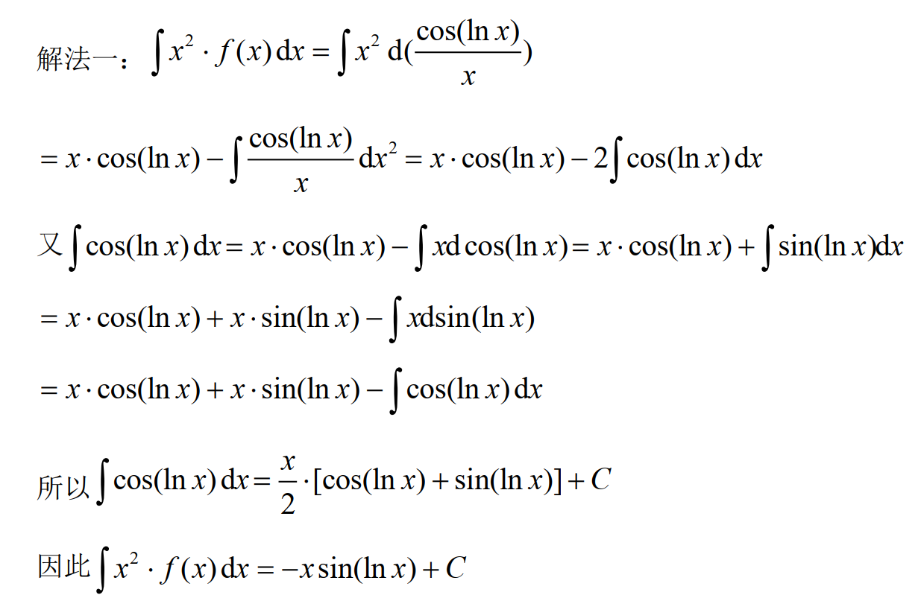

Slide 29
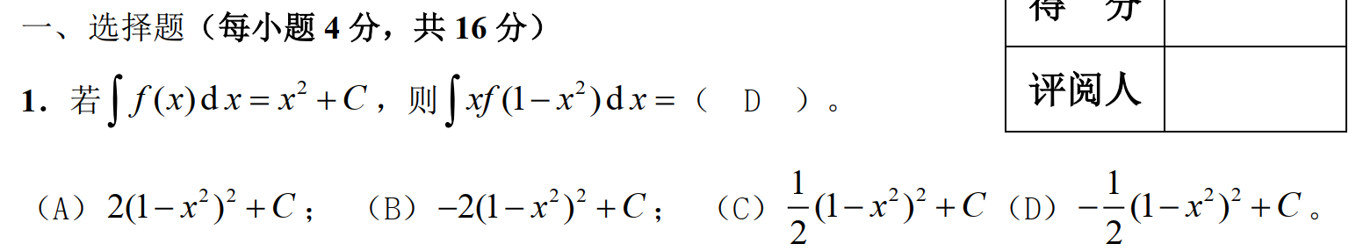
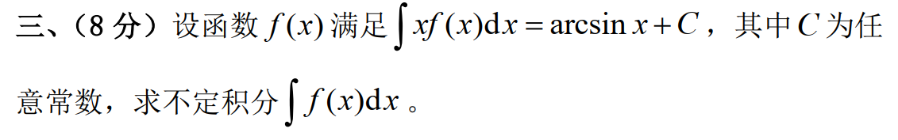
22-23期末

Slide 30
